Slide 1


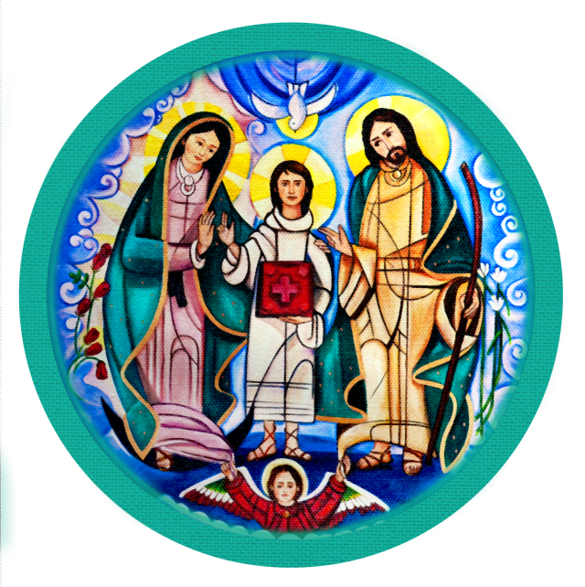
Equipo Coordinador Nacional
2019-2022
Movimiento Familiar Cristiano
SER Y HACER
DEL
ASISTENTE ECLESIAL
"Familias convertidas al amor de Dios, testimonio vivo de santidad"

Slide 2


Personalidad: Define la forma de organizarse y de actuar de una agrupación.
El MFC, es una organización católica de laicos asistidos por sacerdotes, que tiene personalidad propia, en comunión y vinculación a la Conferencia del Episcopado Mexicano (CEM) mediante la Dimensión de Familia de la Comisión Episcopal para la Familia, Juventud, Laicos y Vida, sin menoscabo de su autonomía y libertad de acción a tenor del Derecho Canónico. (art. 1)
"Familias convertidas al amor de Dios, testimonio vivo de santidad

Slide 3

Visión: Representa el escenario altamente deseado. Es una idea de futuro a construir.
La Visión del MFC, es:
Construir el reino de Dios desde las familias, de modo que en ellas se anuncie, celebre y sirva el Evangelio del matrimonio, la familia, la vida, y sean las familias, fermento de vida cristiana en su comunidad.
(carta de identidad)
"Familias convertidas al amor de Dios, testimonio vivo de santidad

Slide 4

Misión: Es la razón de ser de una organización, la cual explica su existencia. Es una declaración de alto nivel que describe su propósito fundamental.
La Misión del MFC, es:
Brindar a los matrimonios, jóvenes y adolecentes una evangelización integral que incluye la formación pedagógica, dinámica, progresiva y sistemática a través de la cual se promueven valores humanos y cristianos, se aprende a dialogar y se proporcionan medios e instrumentos para propiciar que sus familias sean: verdaderas comunidades de personas, servidoras de la vida, promotoras del bien común y un lugar desde donde se busca la santidad.
"Familias convertidas al amor de Dios, testimonio vivo de santidad

Slide 5

Carisma: Fuerza impulsora del Espíritu para compartir y poner al servicio de los demás nuestros talentos.
El Carisma del MFC es:
La espiritualidad conyugal y familiar, como camino de santificación.
(carta de identidad).
"Familias convertidas al amor de Dios, testimonio vivo de santidad

Slide 6

Objetivo General: Establece de manera específica lo que debe hacerse para convertir en realidad
la Misión y materializar la Visión.
El Objetivo General del MFC, es: Promover los valores humanos y cristianos de la familia en la comunidad, para que la familia sea formadora de personas, educadora en la fe, defensora de la vida
y por lo tanto, comprometida activamente en el desarrollo integral de la comunidad a través de sus miembros.
"Familias convertidas al amor de Dios, testimonio vivo de santidad

Slide 7
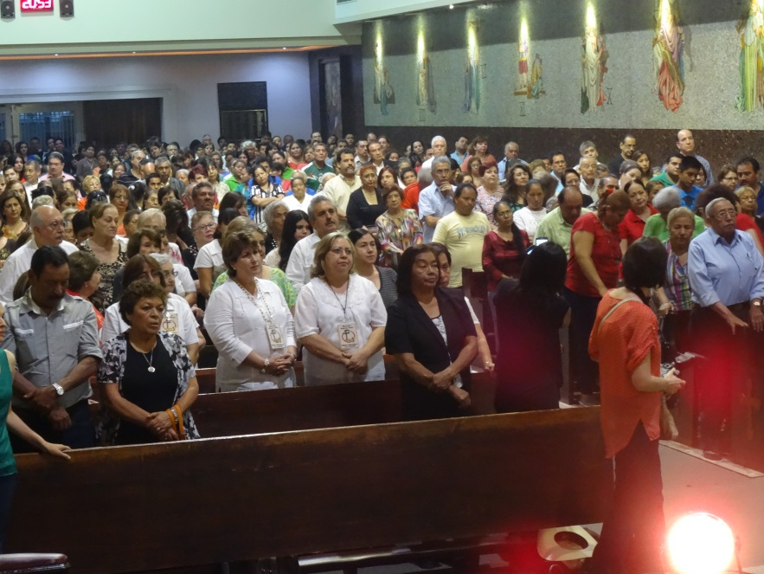
Objetivo del SER y QUEHACER de los ASISTENTES ECLESIALES del MOVIMIENTO FAMILIAR
CRISTIANO.
Preservar vigentes los valores humano-cristianos de la Familia, estimulándolos en la unidad con Cristo y con la Iglesia, que sean promotores del Evangelio en su comunidad, de acuerdo al objetivo del MFC, creando vínculos de amistad, confianza y respeto entre todos los miembros del MFC.
"Familias convertidas al amor de Dios, testimonio vivo de santidad

Slide 8

IMPORTANCIA
FUNCIONES
ASISTENTE ECLESIAL
ACTIVIDADES
"Familias convertidas al amor de Dios, testimonio vivo de santidad

Slide 9

LECTURA BIBLICA
Juan 10, 27-30
¿Que significa dar la vida?
REFLEXION PERSONAL
"Familias convertidas al amor de Dios, testimonio vivo de santidad

Slide 10
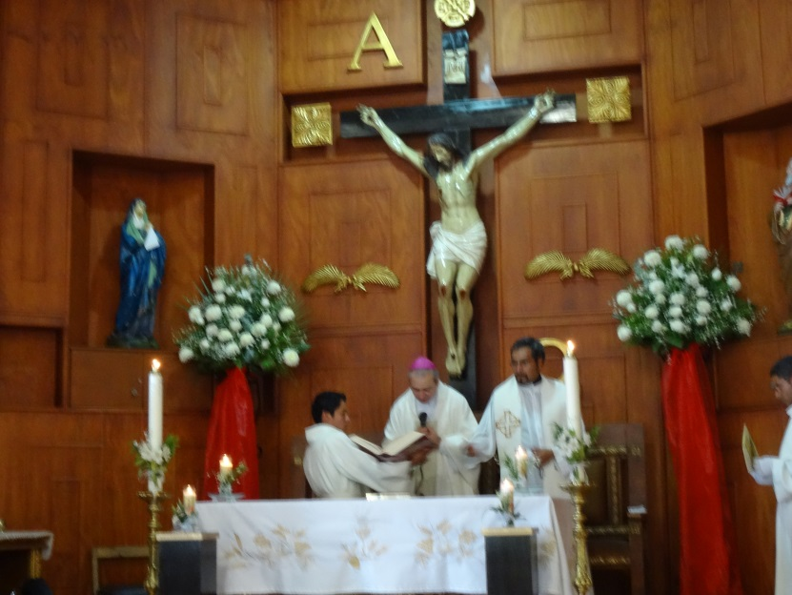
JESUCRISTO es modelo de entrega y servicio; Él declaró que había venido a servir y no a ser servido que vino a dar su vida por todos, (Cfr, Mt 20, 28) y lo testimoniaba con la intensa actividad apostólica que realizaba gracias a que siempre conservó su gran intimidad con el Padre a través de la oración
"Familias convertidas al amor de Dios, testimonio vivo de santidad

Slide 11
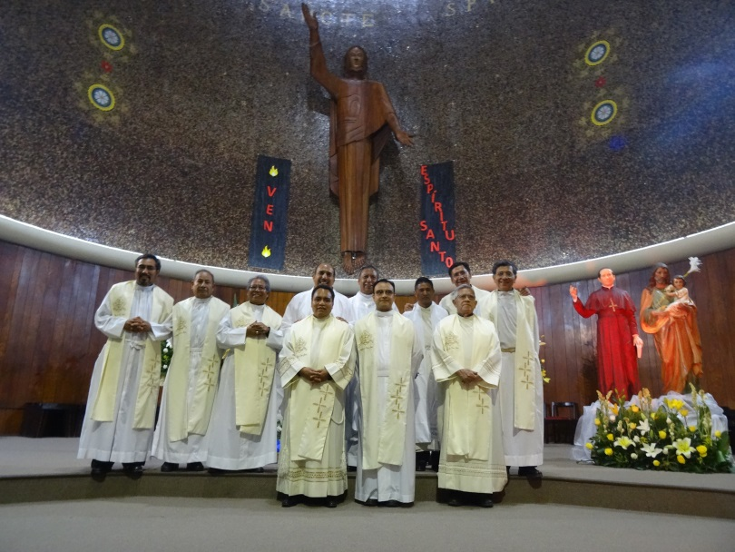
San Pablo al dirigirse a los creyentes en Efeso los exhortaba con éstas palabras:
“Jamás dejé de anunciarles y enseñarles en público y por todos los medios, todo cuanto pudiera serles útil”
“Jamás dejé de anunciarles el Plan de Dios; no he cesado noche y día de exhortar con lágrimas a cada uno de ustedes”
Hech. 20, 27.31
Ser pastor, implicar dar vida; servir es darse, donarse y ponerse a disposición de los demás. Esta debe ser la actitud fundamental del sacerdote y del Asistente Eclesial en el seno de la Iglesia y especialmente en el trabajo que realiza en el MFC.
"Familias convertidas al amor de Dios, testimonio vivo de santidad

Slide 12
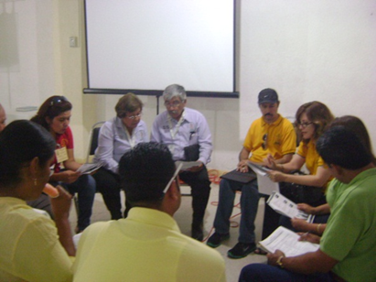
1.- UBICACIÓN DEL ASISTENTE ECLESIAL EN EL MFC
El carisma, la estructura y la metodología del MFC, son medios excelentes para ayudar y realizar, de uno de los muchos modos posibles, la PASTORAL FAMILIAR.
El Asistente Eclesial del MFC, está convencido de la importancia que tiene su acción ministerial a favor de la FAMILIA, por eso acepta trabajar dentro del Movimiento, apoyando y colaborando en los planes del Equipo Coordinador Diocesano, de Sector o Equipo Zonal, para fomentar la Unidad y la fraternidad.
"Familias convertidas al amor de Dios, testimonio vivo de santidad

Slide 13
2.- El Asistente Eclesial es evangelizador y evangelizado.
3.- El Asistente Eclesial es un convencido de la bondad del ciclo básico.
4.- El Asistente Eclesial es testigo del amor.
5.- El Asistente Eclesial es promotor de valores.
"Familias convertidas al amor de Dios, testimonio vivo de santidad

Slide 14
6.- El Asistente Eclesial NO es conformista.
7.- El Asistente Eclesial No es un caudillo.
8.- El Asistente Eclesial No es paternalista.
9.- El Asistente Eclesial No es el que pretende solo impulsar
el MFC y cultivar lo familiar sin compromiso hacia la
comunidad.
"Familias convertidas al amor de Dios, testimonio vivo de santidad

Slide 15
10.- El Asistente Eclesial tiene presente el Ser Y Quehacer del MFC
El MFC como instrumento de PASTORAL FAMILIAR debe lograr lo siguiente:
a.- En la DIMENSION HUMANA, ayudar a cada miembro de la familia a
realizarse cumpliendo su vocación.
b.- En la Pastoral Familiar, insertar a sus miembros en la acción de la Pastoral
Familiar de la Iglesia local.
c.- En relación con las Familias en situaciones difíciles, ayudarles a vivir y
compartir el amor de Dios en la vida de la Iglesia que es la gran familia.
"Familias convertidas al amor de Dios, testimonio vivo de santidad

Slide 16
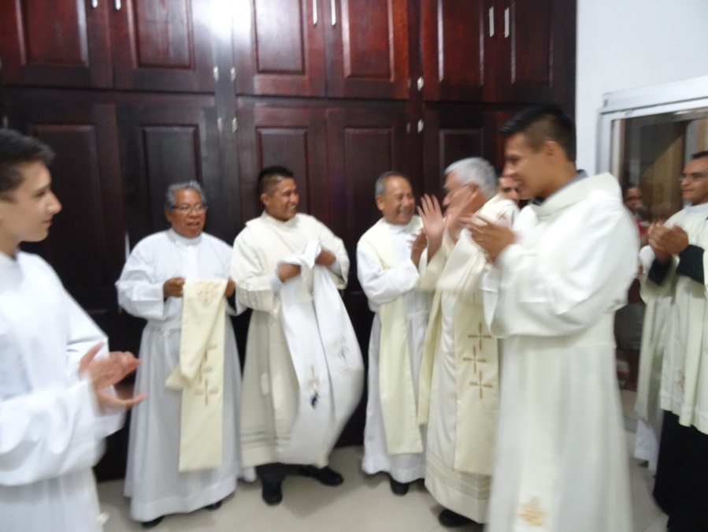
11.- Algo más que completa el Perfil del Asistente Eclesial.
Debe ser el primero en servir por amor, ya que el pastor ‘está puesto en medio de los laicos para llevarlos a todos a la unidad de la caridad’
P.O. 9
"Familias convertidas al amor de Dios, testimonio vivo de santidad

Slide 17
IMPORTANCIA
FUNCIONES
ASISTENTE
ECLESIAL
ACTIVIDADES
"Familias convertidas al amor de Dios, testimonio vivo de santidad

Slide 18
EL QUEHACER DEL ASISTENTE ECLESIAL EN EL MFC
El Asistente Eclesial realiza un importante apostolado en el MFC
1.- Iluminando doctrinalmente los temas del Ciclo Básico de Formación.
2.- Formando a los emefecistas como verdaderos agentes de Pastoral Familiar.
3.- Acompañándolos en el crecimiento de su vida espiritual.
4.- Fomentando la Unidad interna y externa del MFC.
"Familias convertidas al amor de Dios, testimonio vivo de santidad

Slide 19
En su Ministerio como testigo de fe y de caridad el Asistente Eclesial deberá:
A.- Iluminar con la palabra de Dios a los matrimonios y hacerlos crecer en la vida de oración.
B.- Ser el principio de Unidad en el equipo.
C.- Ayudar a descubrir la importancia de la Vida Litúrgica.
D.- Servir de enlace con la Diócesis y el Presbiterio. Diocesana
E.- Promover y motivar a los demás Asistentes Eclesiales, a la Unidad Diocesana y Nacional.
"Familias convertidas al amor de Dios, testimonio vivo de santidad

Slide 20
F.- Hacer presentes los objetivos del MFC tanto entre los laicos como entre los
Asistentes Eclesiales.
G.- Crear conciencia en los demás Asistentes Eclesiales para la formación del
Colegio de Asistentes para compartir experiencias y fortalecer nuestra
preparación.
H.- Ayudar a que el ECD, ECS y el Equipo Zonal, sean una verdadera comunidad.
"Familias convertidas al amor de Dios, testimonio vivo de santidad

Slide 21
Que esperamos los emefecistas del Quehacer del Asistente Eclesial
Testigo del amor de CRISTO y de su Misericordia
Actitud pastoral como servidor de la fe
Guía espiritual que vive y anuncia la conversión personal y pastoral.
Factor de Unión y Fraternidad, heraldo de la justicia y de la verdad.
"Familias convertidas al amor de Dios, testimonio vivo de santidad

Slide 22
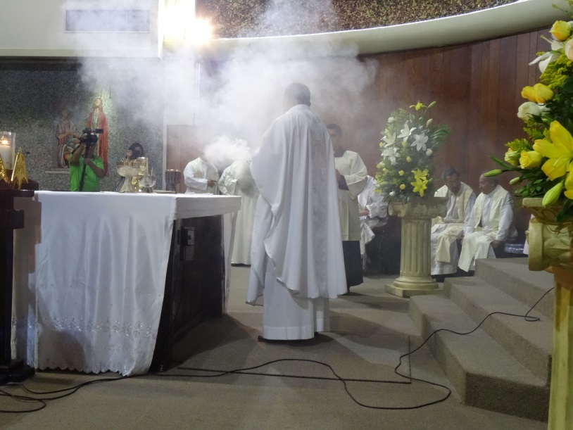
El Quehacer del Asistente Eclesial en el Equipo Zonal
Implementar con eficacia, a nivel Zona y Equipo Básico, la preparación y la vivencia del las reuniones del Ciclo Básico de Formación, a través de la adecuada ejecución de las funciones y actividades programadas.
"Familias convertidas al amor de Dios, testimonio vivo de santidad

Slide 23
FUNCIONES DEL ASISTENTE ECLESIAL EN LA ZONA
F1 Preparar con los Promotores de Zona las reuniones del equipo Zonal.
F2 Asistir a las reuniones de estudio y evaluación del Equipo Zonal.
F3 Diseñar y realizar actividades que contribuyan al crecimiento espiritual del
Equipo Zonal, en coordinación con el Matrimonio Promotor de Zona.
F4 Visitar a los equipos de acuerdo a la programación establecida por el
Matrimonio Promotor de Zona.
F5 Preparar con los equipos zonales las reuniones generales asistiendo a ellas.
F6 Asistir y participar en las reuniones del Colegio de Asistentes de Sector o
Diocesano.
"Familias convertidas al amor de Dios, testimonio vivo de santidad

Slide 24
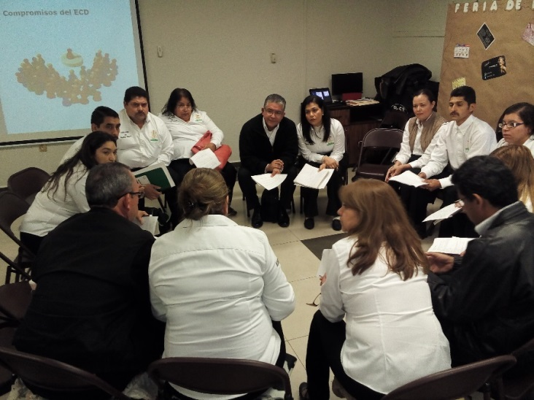
El Quehacer del Asistente Eclesial en el Equipo de SECTOR
Contribuir al crecimiento y Formación Cristiana del Equipo Coordinador de Sector y coordinar el Colegio de Asistentes del Sector.
"Familias convertidas al amor de Dios, testimonio vivo de santidad

Slide 25
FUNCIONES DEL ASISTENTE ECLESIAL EN EL SECTOR
F1 Participar en las reuniones del Equipo Coordinador de Sector.
F2 Diseñar y realizar actividades que contribuyan al crecimiento espiritual del Equipo
Coordinador de Sector , en coordinación con el Matrimonio responsable de Área V de sector.
F3 Formar, en coordinación con el Matrimonio Responsable de Área V de sector, el Colegio de
Asistentes de Sector (si hay más de 4 asistentes en el sector).
F4 Elaborar un programa de reuniones del Colegio de Asistentes de Sector.
F5 Realizar en coordinación con el Matrimonio responsable de Área V de Sector el programa para
cada reunión del Colegio de Asistentes.
F6 Participar en el Colegio de Asistentes Diocesanos.
"Familias convertidas al amor de Dios, testimonio vivo de santidad

Slide 26
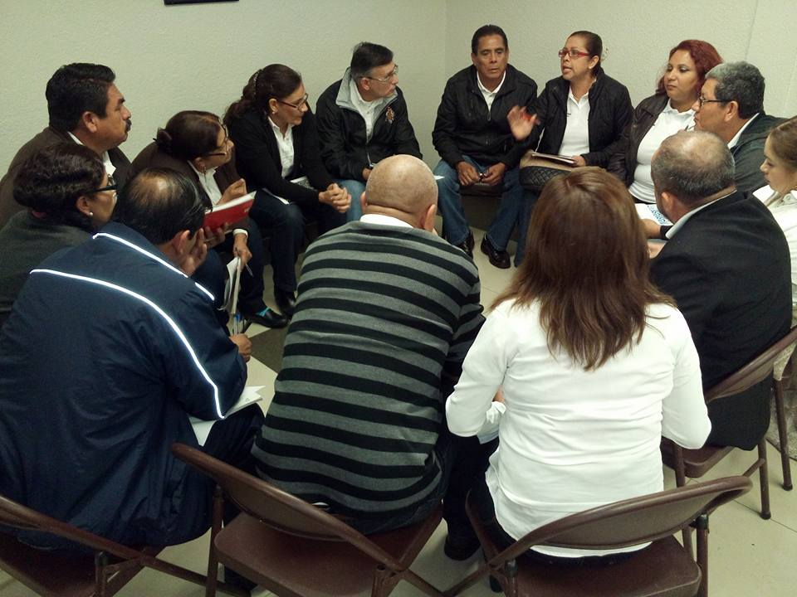
El Quehacer del Asistente Eclesial Diocesano
Debe iluminar, formar, acompañar al ECD, cuidando especialmente su unidad y la de todo el MFC en la Diócesis, así como del MFC con los organismos de Pastoral Familiar Diocesana y con el Señor Obispo.
"Familias convertidas al amor de Dios, testimonio vivo de santidad

Slide 27
FUNCIONES DEL ASISTENTE ECLESIAL DIOCESANO
F1 Participar en las Reuniones del equipo Coordinador Diocesano.
F2 Diseñar y realizar actividades que contribuyan al crecimiento espiritual del Equipo
Coordinador Diocesano, en Coordinación con los Secretarios Diocesanos de Área V.
F3 Formar, en Coordinación con los Secretarios Diocesanos de Área V el Colegio Diocesano de
Asistentes Eclesiales.
F4 Elaborar un programa de reuniones del Colegio Diocesano de Asistentes Eclesiales.
F5 Realizar en Coordinación con los Secretarios Diocesanos de Área V el programa establecido
para el Colegio Diocesano de Asistentes Eclesiales.
F6 Asistir a las reuniones que sea convocado por ECN o por el Asistente Nacional.
"Familias convertidas al amor de Dios, testimonio vivo de santidad

Slide 28
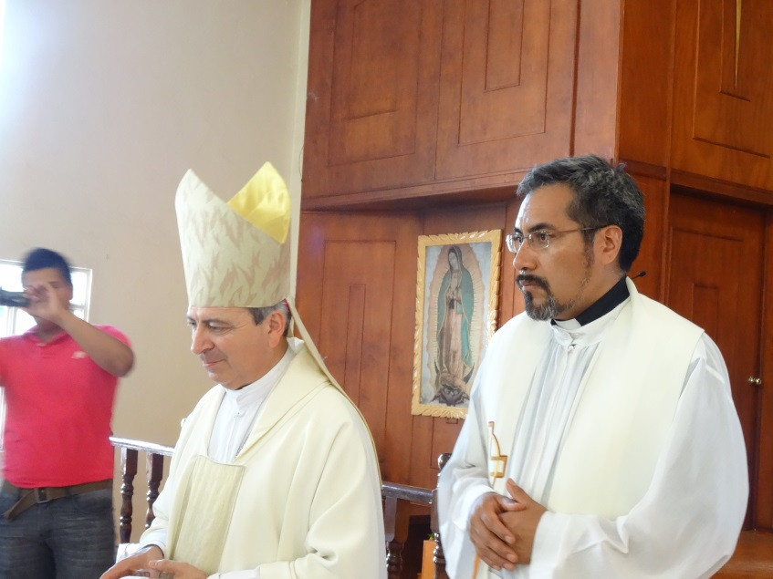
El Quehacer del Sacerdote Asistente Nacional
Contribuir al crecimiento y formación cristiana del Equipo Coordinador Nacional, así como promover el buen funcionamiento de los Colegios de Asistentes Diocesanos y asesorarlos cuando se lo soliciten.
"Familias convertidas al amor de Dios, testimonio vivo de santidad

Slide 29
FUNCIONES DEL SACERDOTE ASISTENTE NACIONAL
F1 Participar en las reuniones de ECN sede.
F2 Diseñar e impartir el retiro en las reuniones del ECN Pleno.
F3 Participar en el diseño del contenido y en el desarrollo de las reuniones del ECN Pleno.
F4 Diseñar y realizar actividades que contribuyan al crecimiento espiritual del ECN.
F5 Dar seguimiento a la integración y funcionamiento de los Colegios de Asistentes
F6 En Coordinación con los Secretarios Nacionales de Área V, diseñar el contenido de las
Reuniones Regionales de Asistentes Eclesiales.
F7 En Coordinación con los Secretarios Nacionales de Área V, dar seguimiento a la realización y
resultados de las Reuniones Regionales de Asistentes Eclesiales.
"Familias convertidas al amor de Dios, testimonio vivo de santidad

Slide 30
FUNCIONES DEL SACERDOTE ASISTENTE NACIONAL
F8 Participar en el diseño del contenido y desarrollo de las Reuniones de Bloque Pleno.
F9 Preparar e impartir la capacitación a los Sacerdotes Asistentes Diocesanos en las Reuniones de
Bloque Pleno.
F10 Motivar e informar a los Sacerdotes Asistentes Diocesanos acerca de las estrategias y Planes
Nacionales. (Carta mensual).
F11 Asistir a las Reuniones Nacionales de la CEPAF o del MFC a nivel Internacional a que sea
convocado.
"Familias convertidas al amor de Dios, testimonio vivo de santidad

Slide 31
“Es de particular importancia la conciencia de que la labor formativa, al tiempo que recurre inteligentemente a métodos de las ciencias humanas, es tanto más eficaz cuanto más se deja llevar por la acción de Dios; solo el sarmiento que no teme dejarse podar por el viñador, da más fruto para sí y para los demás”
San Juan Pablo II, Exhortación Apostólica Christi Fidelis Laici
"Familias convertidas al amor de Dios, testimonio vivo de santidad

